Slide 1
PRESENTADO POR ANGIE MARCELA RAMIREZ BETANCUR JENNIFER ANDREA PABON MOSQUERA
GRADO:8-4

Slide 2
PATRIA BOBA
EN 1810,GOBERNABA EN NUEVA GRANADA UN VIRREY ESPAÑOL,EN ESE AÑO LA REVOLUCION INDEPENDISTA ESTALLO EN DIVERSAS CIUDADES,COMO SANTAFE DE BOGOTA Y CARTEGENA .
¿como se llamaba este rey?
A)ANTONIO AMAR Y BORBON
B) SIMON BOLIVAR
C)CAMILO TORRES

Slide 3
RESPUESTA CORRECTA
PREGUNTA 2

Slide 4
FALLASTE

Slide 5
SIGUELO INTENTANDO……

Slide 6
LA GUERRA DE INDEPENDENCIA COLOMBIANA TUVO UN CONFLICTO PARA LIBERAR A LO QUE ES HOY COLOMBIA.
¿EN QUE SIGLO FUE
A) A FINALES DEL SIGLO XVIII
B)A PRINCIPIOS DEL SIGLO XVI
C) EN EL PRIMER CUARTO DEL SIGLO XIX

Slide 7
¡ FELICITACIONES… !
PREGUNTA 3

Slide 8
´´NO LO LOGRASTE’’

Slide 9
FALLASTE….

Slide 10
LOS ESPAÑOLES GANARON UN NUEVO CONTROL DEL PAIS AL CUAL LE LLAMARON REGIMEN DEL TERROR
EN QUE AÑO SE DIO ESTE NUEVO CONTROL DE LOS ESPAÑOLES?
A)-1615
B) -1816
C)-1512

Slide 11
NO LO HAZ LOGRADO

Slide 12
SIGUE INTENTANDOLO

Slide 13
¡ ACERTASTE !
PREGUNTA 4

Slide 14
¿CUALES ERAN LAS RAZONES PARA QUE LOS CRIOLLOS BLANCOS QUISIERAN LA INDEPENDENCIA DE LOS INGLESES Y SU MALA DOMINACION ?
A) LA MALA EDUCACION
B) LA POLITICA Y LA ECONOMIA
C) LA CULTURA

Slide 15
SIGUE INTENTANDO

Slide 16
¡FELICITACIONES!
PREGUNTA 5

Slide 17
NO ACERTASTE

Slide 18
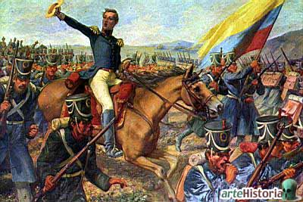
¿QUE PERIODO DE TIEMPO COMPRENDE ESTE IMPORTANTE ACONTECIMIENTO?
A) 1801-1805
B)1817-1821
C)1810-1816
HUBO UN PERIODO CARACTERIZADO POR INTENSOS COMBATES ENTRE INDEPENDENTISTAS AL QUE SE LE CONOCE COMO “PATRIA BOBA”

Slide 19
VUELVE A INTENTARLO

Slide 20
RESPUESTA CORRECTA
PREGUNTA 6

Slide 21
SIGUE INTENTANDO NO LO HAZ LOGRADO AUN...!

Slide 22
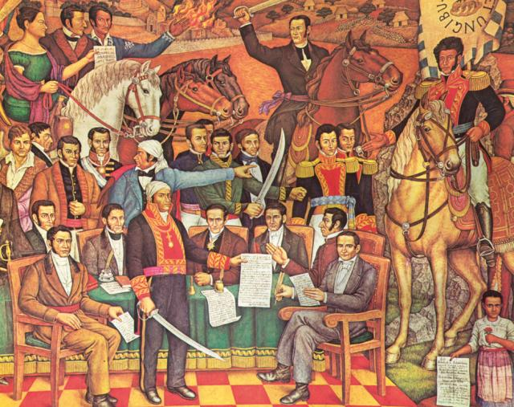
¿EN QUE AÑO SE PUEDE DECIR QUE COLOMBIA TUVO UNA INDEPENDENCIA DEFINITIVA ANTE EL DOMINIO ESPAÑOL?
B) 1817
A) 1820
C) 1819

Slide 23
RESPUESTA INCORRECTA

Slide 24
RESPUESTA CORRECTA
PREGUNTA 7

Slide 25
RESPUESTA INCORRECTA

Slide 26
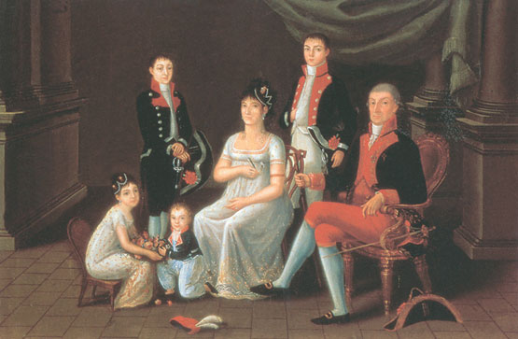
QUIENES FUERON ESTAS PERSONAS ?
EN LA INDEPENDENCIA MUCHAS PERSONAS DESEMPEÑARON CARGOS IMPORTANTANTES PERO HABIA UNO QUE RECIBIO MUY BUENOS BENEFICIOS POLITICOS
A) LOS MESTIZOS
C) LOS ESCLAVOS
B)LOS CRIOLLOS

Slide 27
RESPUESTA INCORRECTA

Slide 28
FELICITACIONES
PREGUNTA 8

Slide 29
¡FALLASTE!

Slide 30
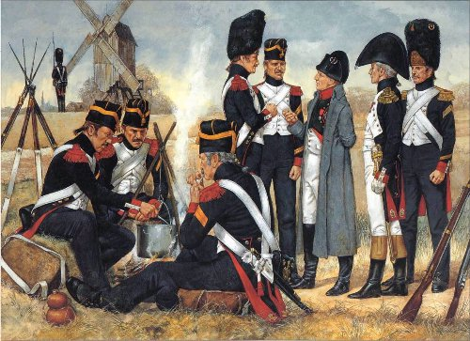
¿QUE SELLO LA DERROTA DEFINITIVA DEL EJERCITO ESPAÑOL EL 7 DE AGOSTO DE 1819?
A) LA VICTORIA EN LA BATALLA DE BOYACA
B)LA VICTORIA DE COLO-COLO
C) LA OBTENCION DE NUEVAS TIERRAS

Slide 31
ACERTASTE
PREGUNTA 9

Slide 32
SIGUE INTENTANDO
????

Slide 33
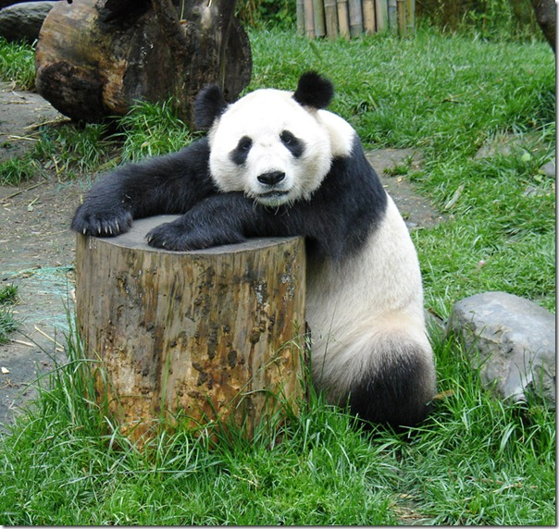
RESPUESTA INCORRECTA

Slide 34
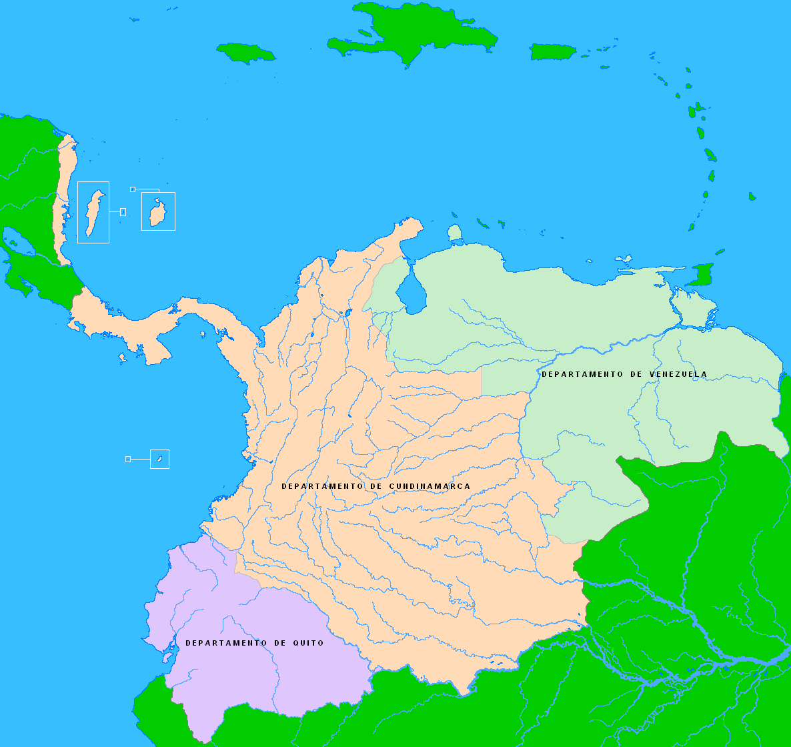
LA REPUBLICA DE LA NUEVA GRANADA FUE INSTITUIDA POR EL DIRIGENTE INDEPENDENTISTA SUDAMERICANO SIMON BOLIVAR EL 17 DE DICIEMBRE DE 1819. SU FUNDACION SE PRODUJO EN LA ULTIMA SECCION DEL CONGRESO DE ANGOSTURA.
¿COMO ESTABA COMPRENDIDA GEOGRAFICAMENTE LA GRAN COLOMBIA?
A)-PANAMA
-VENEZUELA
-BRAZIL
B)-NUEVA GRANADA
-VENEZUELA
-QUITO
C) –NUEVA GRANADA
-PANAMA
-ECUADOR

Slide 35
¡ FELICITACIONES !
PREGUNTA 9

Slide 36
RESPUESTA INCORRECTA

Slide 37
SIGUE INTENTANDO

Slide 38
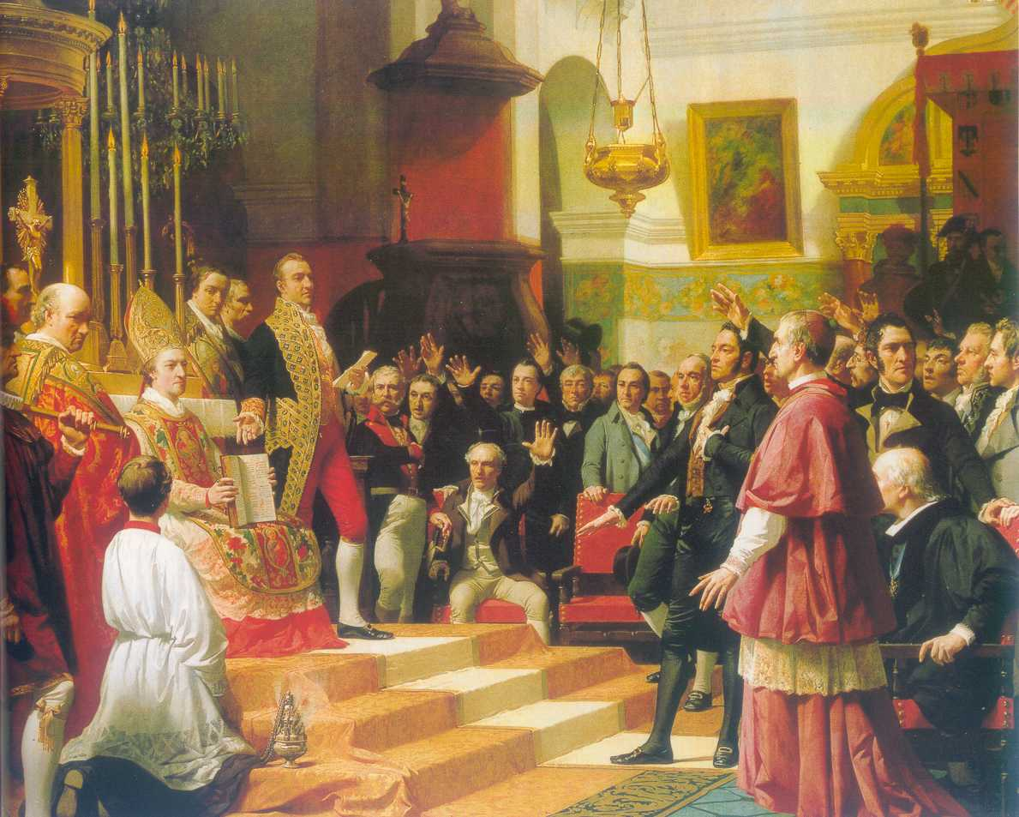
¿QUE CONSTITUCION LE CAMBIA EL NOMBRE DE LA REPUBLICA DE NUEVA GRANADA A CONFEDERACION GRANADINA, A LO QUE HOY CONOCEMOS CON EL NOMBRE DE COLOMBIA?
A)CONSTITUCION DE 1823
B) CONSTITUCION DE 1991
C) CONSTITUCION DE 1858

Slide 39
RESPUESTA INCORRECTA

Slide 40
RESPUESTA CORRECTA
PREGUNTA 10

Slide 41
SIGUE INTENTANDO

